Slide 1


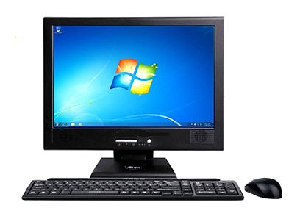




管理者
ISD診断
システム
ISDシステム
7:接客アドバイス更新
管理者向け画面
2:ISD診断
6:接客フィードバック確認
5:接客フィードバック入力
1-2:ヒアリング内容入力
1-1:ヒアリングシート
への記入
3:ISD診断結果
に基づく接客アドバイス
ヒアリングシート
4:接客
顧客
顧客用アプリ
店舗向け画面
店舗スタッフ

Slide 2
1:ヒアリング
来店時にiPadのアプリ 紙 のヒアリングシートに記入してもらう。
記入してもらった内容をシステムに登録する。
ヒアリングシート
お名前
顧客
生年月日
1990
年
10
月
10
日
26才
ヒアリング
シート (紙)
性別
男性
女性
ヒアリングシート
お探しの条件
アパート
マンション
一戸建て
・
・

Slide 3
2:ISD診断
ヒアリングシートからISD診断に必要な情報を抽出し、ISD診断システム（仮）に送信し、
診断結果を受信する
ISD診断に必要な情報
新システム
ISD診断
システム
ISD診断結果
※送受信する内容は「ISD診断API仕様」参照

Slide 4
3: ISD診断結果に基づく接客アドバイス
ヒアリングシートの内容とISD診断結果に基づく担当者候補と接客アドバイスを表示する。
ヒアリングシート
お名前 ：山田 太郎様
生年月日：1990年10月10日 （26歳）
ISD診断結果：こじか、・・・・
相性のよい担当者
山本一郎、山口花子、・・・
ステップ１：初期接客 （来店したばかりへの接し方、トークの仕方）
・・・・・・・・・・・・・（設定したアドバイスを表示する）
店舗向け画面
店舗スタッフ

Slide 5
接客アドバイスの区分
ステップ１：初期接客 （来店したばかりへの接し方、トークの仕方）
ステップ２：心を開いてからの接客方法（その人の特徴をとらえる）
ステップ３：その人の決めてとなるところを提示。
（みせる物件の数や質を決める）
ステップ４：長引いた時の対応方法
ステップ５：追客の仕方、注意点

Slide 6
4:接客
ISD診断結果により適切な担当者を選択し、システムの接客アドバイスに基づく応対や物件を提案する。
このタイプの人はじっくりと話しを聞いてあげた方がいいらしい。
このような物件がおすすめですが、いかかでしょうか？
う～ん、
どうかな・・・
店舗向け画面
顧客
店舗スタッフ

Slide 7
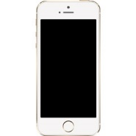

5:接客フィードバック入力
実際の接客した結果をフィードバックとして登録する。
ヒアリングシート
お名前 ：山田 太郎様
生年月日：1990年10月10日 （26歳）
ISD診断結果：こじか、・・・・
ステップ１：初期接客 （来店したばかりへの接し方、トークの仕方）
・・・・・・・・・・・・・（設定したアドバイスを表示する）
今回の接客に対するフィードバック
アドバイスの通りに接客したが、お客様は少し戸惑われていた。・・・
店舗向け画面
店舗スタッフ

Slide 8
6:接客フィードバック確認
登録されたフィードバックを確認して、接客アドバイスに改善が必要か検討する。
必要に応じてISD担当者に確認する。
ヒアリングシート
お名前 ：山田 太郎様
生年月日：1990年10月10日 （26歳）
ISD診断結果：こじか、・・・・
ステップ１：初期接客 （来店したばかりへの接し方、トークの仕方）
・・・・・・・・・・・・・（設定したアドバイスを表示する）
今回の接客に対するフィードバック
アドバイスの通りに接客したが、お客様は少し戸惑われていた。・・・
管理者向け画面
管理者

Slide 9
7:接客アドバイス更新
接客アドバイスの改善点をシステムに登録する
ISD診断結果：こじか、・・・・
ステップ１：初期接客 （来店したばかりへの接し方、トークの仕方）
・・・・・・・・・・・・・（現在のアドバイスを表示する）
変更前：
変更後：
管理者向け画面
管理者

Slide 10
ISD診断API仕様
送信する情報
店舗コード、顧客ID、生年月日、性別、・・・・
受信する情報
店舗コード、診断結果

